Slide 1


TRƯỜNG ĐẠI HỌC CÔNG NGHIỆP THỰC PHẨM TP.HCM
KHOA CÔNG NGHỆ THÔNG TIN
BÁO CÁO MÔN HỌC KIỂM ĐỊNH CHẤT LƯỢNG PHẦN MỀM
ĐỀ TÀI: 14 – PHẦN MỀM QUẢN LÝ NHÀ THUỐC TÂY
Thành viên nhóm:
Thái Minh Đạt 2001180446
Nguyễn Cửu Trí 2001180298
Võ Thiên Lượng 2001181205

Slide 2
Nội dung
1
Tổng quan về kiểm thử phần mềm
2
Thiết kế Test Plan
3
Thiết kế Test case, Test data
4
Áp dụng vào kiểm thử thực tế
5
Demo

Slide 3
1. Tổng quan về kiểm thử phần mềm

Slide 4
1
Tổng quan về kiểm thử phần mềm
1.1. Các khái niệm
- Yêu cầu phần mềm: sự mô tả những việc mà phần mềm có thể làm được hoặc phải làm được.
+ Thường chia làm 2 loại: yêu cầu chức năng và yêu cầu phi chức năng
- Kiểm định viên (Tester): người chuyên tìm các lỗi, sai sót trong phần mềm và báo cáo lại cho những người phát triển phần mềm để chỉnh sửa.
- Đảm bảo chất lượng (Quality Asurrance – QA): giám sát quá trình phát triển phần mềm để đảm bảo phần mềm luôn đáp ứng các yêu cầu.

Slide 5
1
Tổng quan về kiểm thử phần mềm
- Kiểm soát chất lượng (Quality Control – QC): đảm bảo chất lượng của phần mềm khi đưa ra thị trường.
- Trường hợp kiểm thử / Ca kiểm thử (Test Case): gồm bộ 3 thông tin:
+ Dữ liệu đầu vào
+ Thứ tự thực hiện
+ Kết quả kỳ vọng

Slide 6
1
Tổng quan về kiểm thử phần mềm
1.2. Mục tiêu của việc kiểm thử
Có 3 mục tiêu quan trọng sau đây:
Tìm ra được các lỗi mà người dùng có thể mắc phải khi sử dụng phần mềm trong điều kiện thời gian đã định và nguồn lực sẵn có.
Chứng minh được sản phẩm phần mềm phù hợp với các đặc tả của nó.
Xác thực rằng việc đảm bảo chất lượng của phần mềm đã dung chi phí và nỗ lực tối thiểu.

Slide 7
1
Tổng quan về kiểm thử phần mềm
1.3. Các nguyên tắc
Kiểm thử chứng minh sự hiện diện của lỗi.
Kiểm tra tất cả các trường hợp là không khả thi.
Kiểm thử nên được thực hiện càng sớm càng tốt.
Lỗi thường được phân bố tập trung (Defect Clustering)
Nghịch lý thuốc trừ sâu (Pesticide Paradox)
Kiểm thử phụ thuộc vào ngữ cảnh.
Quan niệm sai lầm về việc “hết lỗi”

Slide 8
2. Thiết kế Test Plan

Slide 9
2
Thiết kế Test Plan
2.1. Định nghĩa
Bản kế hoạch kiểm thử (Test Plan) là một tài liệu mô tả chi tiết các yếu tố liên quan đến việc Test một phần mềm. Các yếu tố như là:
Chiến lược kiểm thử
Mục tiêu kiểm thử
Tài nguyên cần sử dụng
Lịch kiểm thử
Các trường hợp kiểm thử
Việc bàn giao sản phẩm kiểm thử

Slide 10
2
Thiết kế Test Plan
2.2. Cấu trúc
Cấu trúc của một bản kế hoạch kiểm thử:
Giới thiệu chung về phần mềm
Xác định các yêu cầu cần kiểm thử
Xác định các tiêu chí chấp nhận sản phẩm
Mô tả các chiến lược kiểm thử sẽ áp dụng
Xác định nguồn lực cho kiểm thử
Tạo lịch trình, xác định các cột mốc (milestone) cần vượt qua
Bàn giao sản phẩm kiểm thử

Slide 11
3. Thiết kế Test case, Test data

Slide 12
3
Thiết kế Test case, Test data
Trong quá trình thiết kế Test case và Test data có thể dùng một số kỹ thuật sau:
Các kỹ thuật hướng kiểm thử hộp đen:
+ Phân lớp tương đương
+ Phân tích giá trị biên
+ Đồ thị nguyên nhân – kết quả
+ Đoán lỗi

Slide 13
3
Thiết kế Test case, Test data
Các kỹ thuật hướng kiểm thử hộp trắng:
+ Bao phủ câu lệnh
+ Bao phủ quyết định
+ Bao phủ điều kiện
+ Bao phủ điều kiện – quyết định
+ Bao phủ đa điều kiện

Slide 14
4. Áp dụng vào kiểm thử thực tế

Slide 15
4
Áp dụng vào kiểm thử thực tế
Phần mềm cần kiểm thử: phần mềm quản lý nhà thuốc tây
Chức năng sẽ kiểm thử: bán thuốc
Kỹ thuật kiểm thử được sử dụng: Đồ thị Nhân – Quả

Slide 16
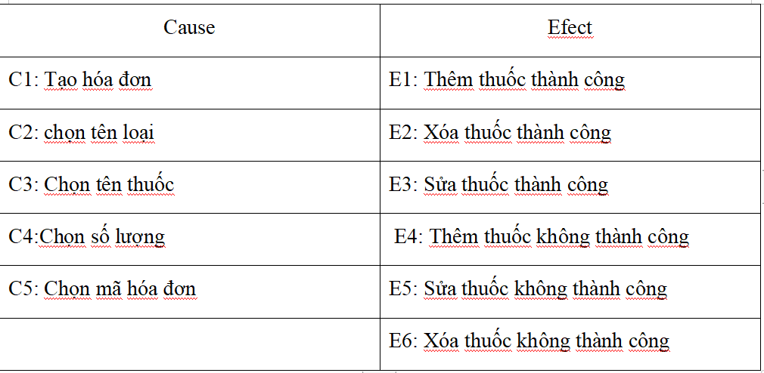
4
Áp dụng vào kiểm thử thực tế
Xác định Cause và Efect

Slide 17
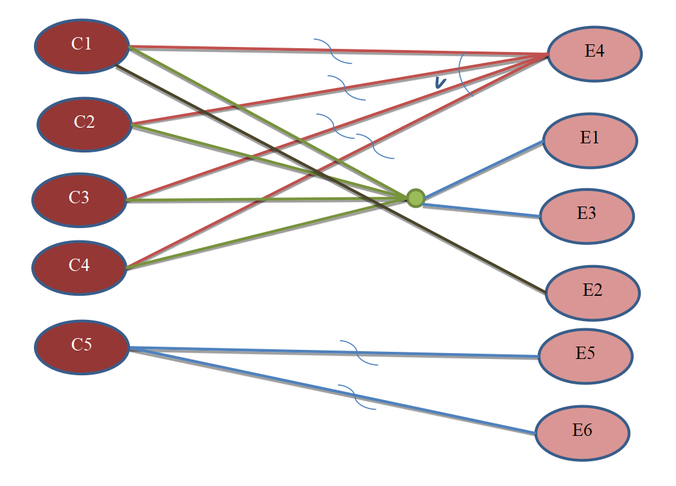
4
Áp dụng vào kiểm thử thực tế
Đồ thị nhân quả

Slide 18
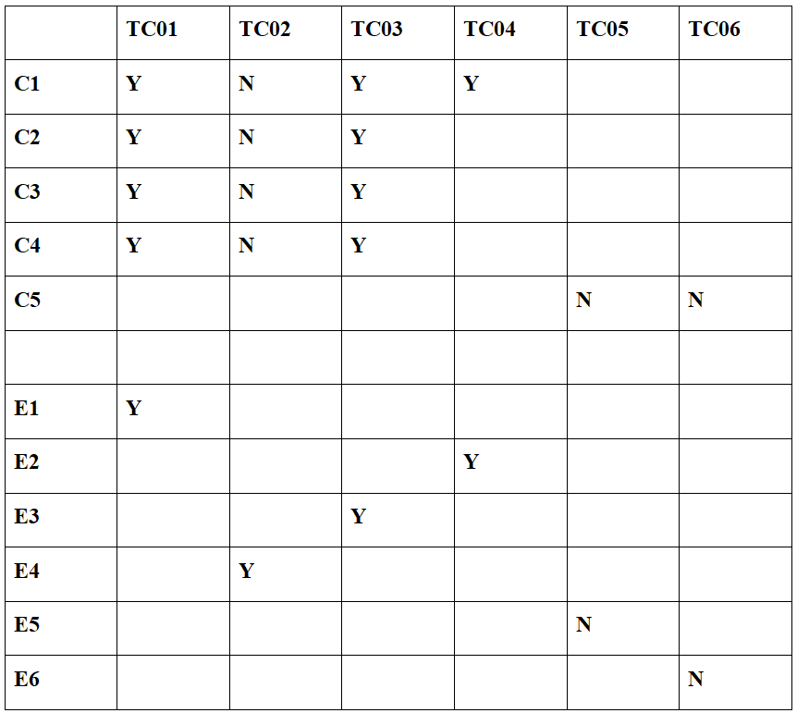
4
Áp dụng vào kiểm thử thực tế
bảng quyết định

Slide 19
5. Demo

